Slide 1












TOÁN 4
Trang
42
Linh

Slide 2




Slide 3


Slide 4
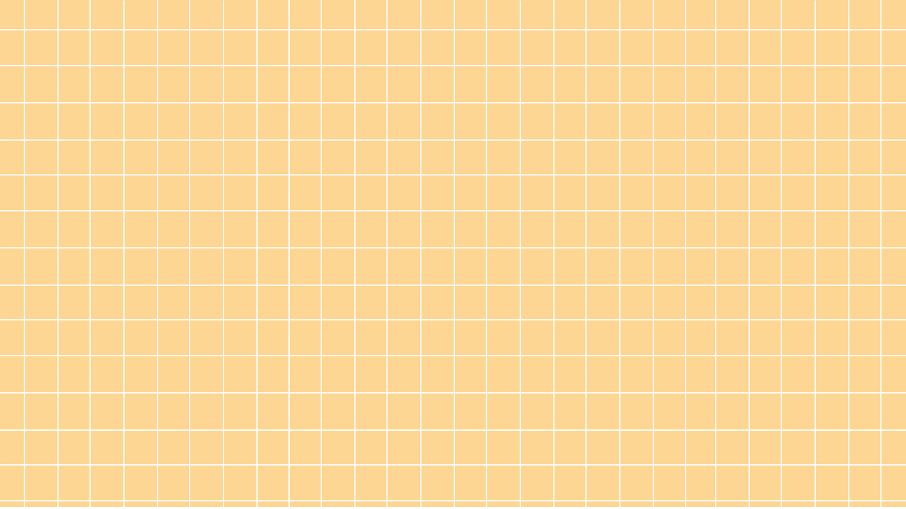






Vượt
Các bạn nhỏ muốn đến trường phải đi qua các chướng ngại vật. Các em hãy giúp bạn nhé!
Chướng
Ngại
Vật

Slide 5









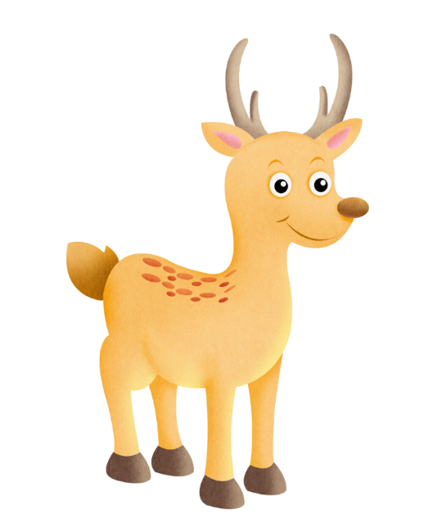



Slide 6


Bài 1: Đ, S?
Số 14 021 983 có:
Đ
a) Chữ số 4 thuộc lớp triệu.
S
b) Chữ số 0 thuộc hàng chục nghìn.
Đ
c) Chữ số 9 thuộc lớp đơn vị.
S
d) Chữ số 3 thuộc lớp nghìn.

Slide 7
Bài 2: Số?
Số | Lớp triệu |  |  | Lớp nghìn |  |  | Lớp đơn vị
 | Hàng trăm triệu | Hàng chục triệu | Hàng triệu | Hàng trăm nghìn | Hàng chục nghìn | Hàng nghìn | Hàng trăm | Hàng chục | Hàng đơn vị
 | 2 | 0 | 0 | 1 | 9 | 8 | 2 | 6 | 1
1 999 371
28 111 031
 | 7 | 1 | 4 | 0 | 0 | 0 | 1 | 0 | 6
200 198 261
1
9
9
9
3
7
1
2
8
1
1
1
0
3
1
714 000 106

Slide 8


Slide 9


Slide 10
Bài 3: Mi cắt hai mảnh giấy đã ghi hai số thành 4 mảnh nhỏ như hình sau:
17 483
000
75 175
226
Ghép các mảnh giấy nhỏ và cho biết số ghi trên mỗi mảnh giấy ban đầu là số nào?

Slide 11
Số ghi trên mỗi mảnh giấy ban đầu là:
17 483
226
75 175
000

Slide 13


Slide 14
Bài 4: Giải ô chữ dưới đây
980 000 000 | 1 000 000 000
C | ?
2 152 000 | 999 999 | 968 000 000
? | ? | ?

Slide 15
Biết rằng:
A
900 000 000 + 60 000 000 + 8 000 000 000
= 968 000 000
C
Chín trăm tám mươi triệu
980 000 000
L
2 000 000 + 100 000 + 50 000 + 2 000
= 2 152 000
O
Số liền trước của sô 1 000 000
999 999
Ổ
Số liền sau của số 999 999 999
1 000 000 000

Slide 16
Bài 4: Giải ô chữ dưới đây
980 000 000 | 1 000 000 000
C | ?
Ổ
2 152 000 | 999 999 | 968 000 000
? | ? | ?
L
O
A

Slide 17
Các em giỏi quá! Các bạn đã đến trường an toàn rồi.

Slide 18


Slide 19

2 432 000
500 99 88
100 000 000
256 777
234 878 999
635 909
345 000 787
909 999 000
104 500 990
707 000
889 999
123 456
Hãy đọc những
con số mà kim quay dừng

Slide 20
DẶN DÒ
- Chuẩn bị bài : Luyện tập trang 44

Slide 21


